Slide 1


Комитет по управлению муниципальным имуществом и градостроительству администрации муниципального образования «Выборгский район» Ленинградской области

Slide 2

АРЕНДА
Встроенного нежилого помещения: г.Выборг, Ленинградский пр., д. 15 а сдано в аренду ИП Колосовой Л.А. 01.10.2021
Общая площадь – 14,52 кв.м

Slide 3
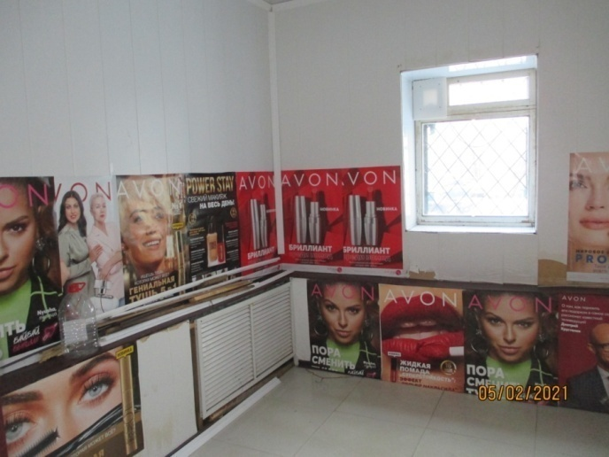
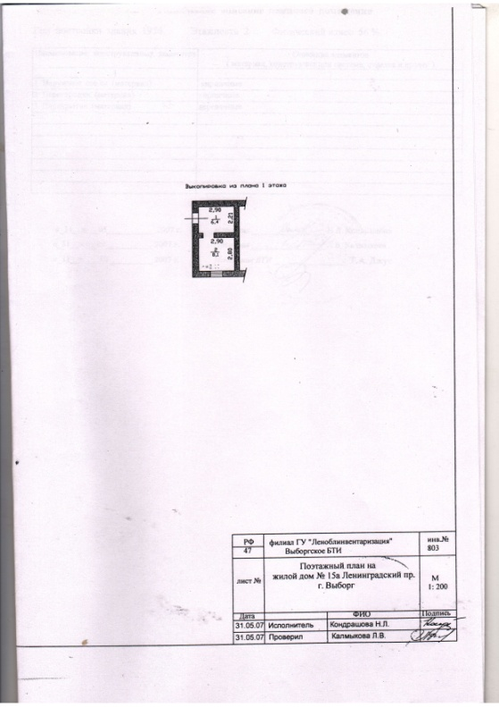
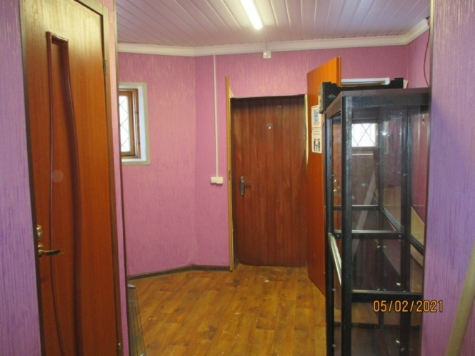
Аренда
Характеристика помещения
Встроенное нежилое помещение 1 этажа, в удовлетворительном состоянии, со всеми коммуникациями
Площадь (кв.м) | Ориентировочная арендная плата в месяц
14,52 | 5000 рублей
Универсальность объекта
под офис парикмахерскую мастерскую по ремонту обуви др. бытовые услуги

Slide 4
АРЕНДА
Встроенного нежилого помещения: г.Выборг, ул. Приморская, д. 17 сдано в аренду ИП Титовой А.А. 01.11.2021 .
Общая площадь – 10,3 кв.м

Slide 5
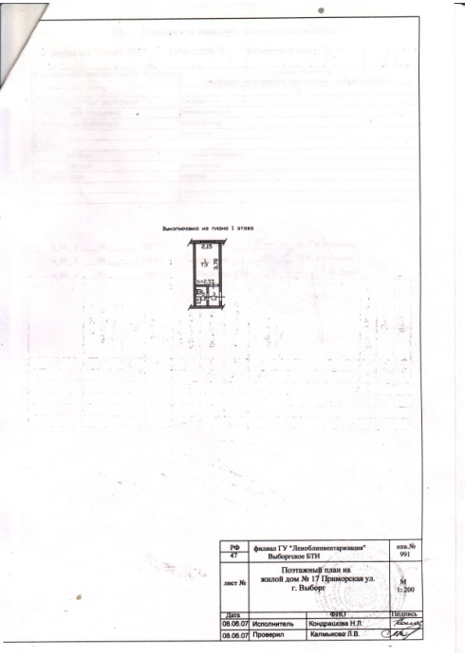
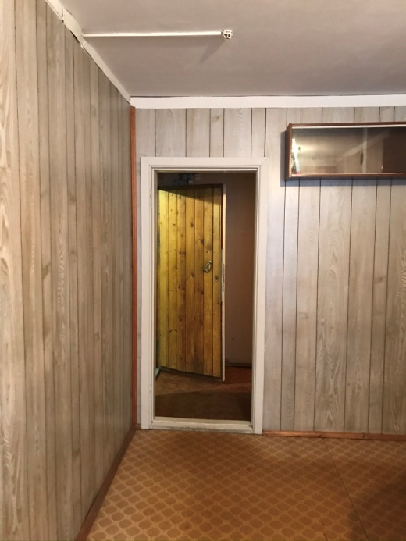
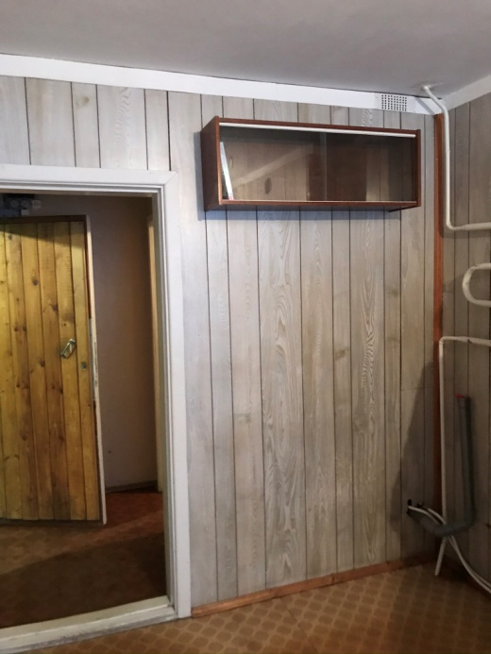
Аренда
Характеристика помещения
Встроенное нежилое помещение 1 этажа, состояние удовлетворительное, есть все коммуникации, вход через подъезд жилого дома (пом1)
Площадь (кв.м) | Ориентировочная арендная плата в месяц
10,3 | 2900 рублей
Универсальность объекта
под кабинет массажа под кабинет маникюра под парикмахерскую

Slide 6
АРЕНДА
Встроенного нежилого помещения: г.Выборг, ул.Северная, д. 8 сдано в аренду ООО «Выборг-Рост-Прогресс» 14.03.2022
Общая площадь – 22,00 кв.м

Slide 7
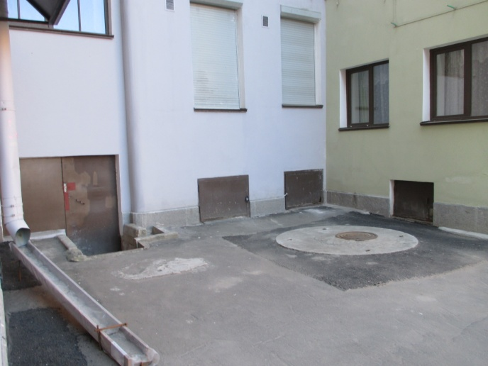
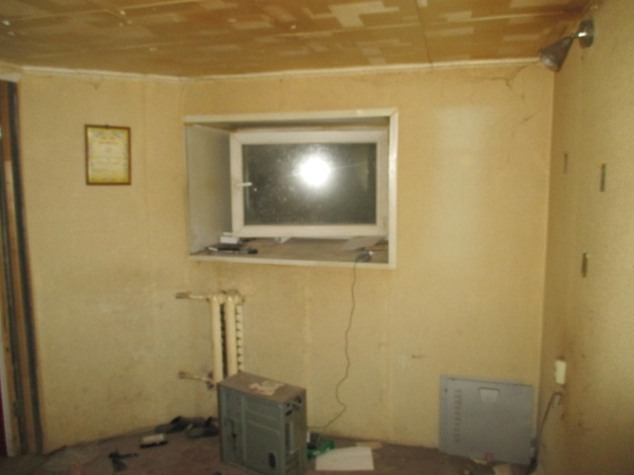
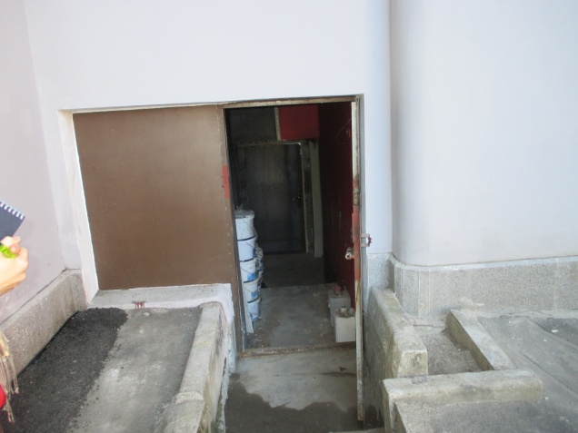
Аренда
Характеристика помещения
Помещения цокольного этажа, состояние удовлетворительное, оснащено всеми инженерными коммуникациями
Площадь (кв.м) | Ориентировочная арендная плата в месяц
22,00 | 7500 рублей
Универсальность объекта
под офис небольшой магазин парикмахерскую мастерскую по ремонту обуви др. бытовые услуги

Slide 8
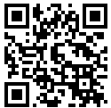
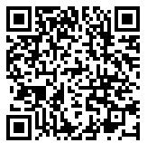

Комитет по управлению муниципальным имуществом и градостроительству администрации муниципального образования "Выборгский район"
Ленинградской области
Телефон: (81378) 2-61-26; (81378) 2-41-34; (81378) 2-34-73
Для предоставления информации по свободным помещения обращаться по адресу:
г.Выборг, ул.Северная, дом 10, кабинет № 15.
Официальный сайт КУМИГ
Ссылка на объект
Официальный портал МО «Выборгский район» ЛО

Slide 9
АРЕНДА
Встроенного нежилого помещения: г.Выборг, Большая Гвардейская, ул., д.6
Свободный объект
Общая площадь – 43,7 кв.м

Slide 10
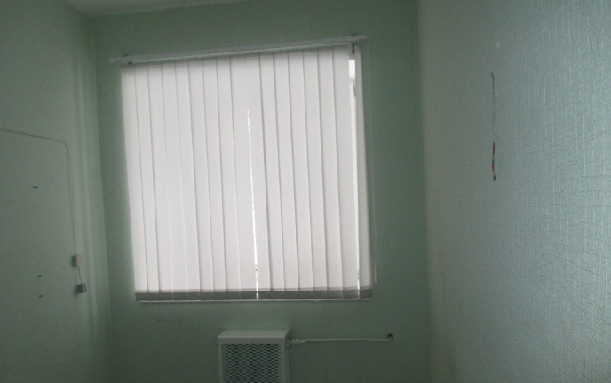
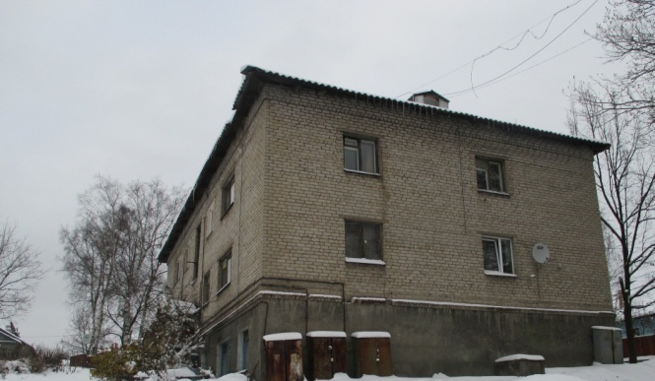
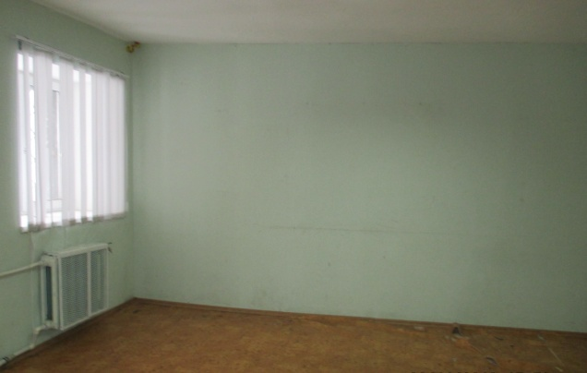
Аренда
Характеристика помещения
Помещения цокольного этажа , оснащено всеми инженерными коммуникациями, вход через подъезд жилого дома
Площадь (кв.м) | Ориентировочная арендная плата в месяц
43,7 | 5000 рублей
Универсальность объекта
под офис парикмахерскую др. бытовые услуги

Slide 11
АРЕНДА
Встроенное нежилое помещение цокольного этажа г.Выборг, Краснофлотская ул., д. 1а
Свободный объект
Общая площадь –29,8 кв.м

Slide 12
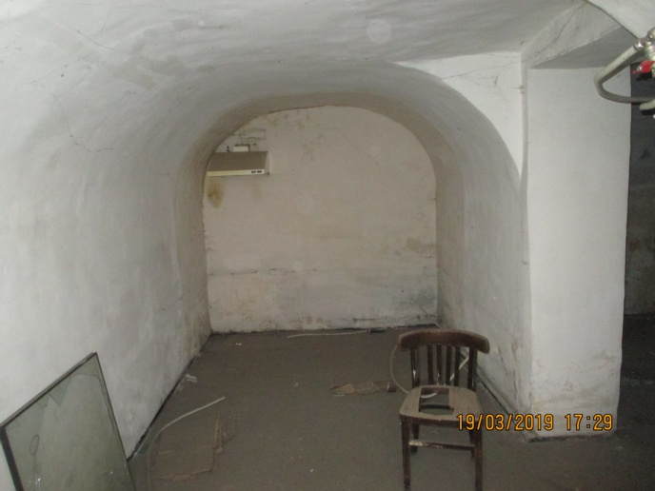
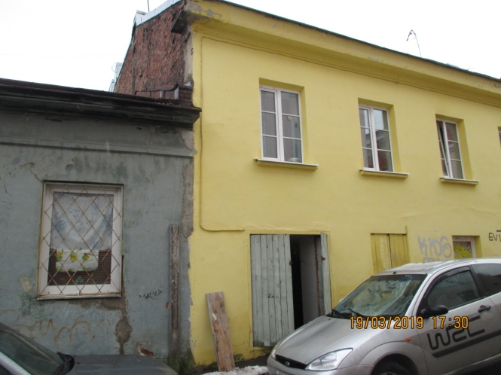
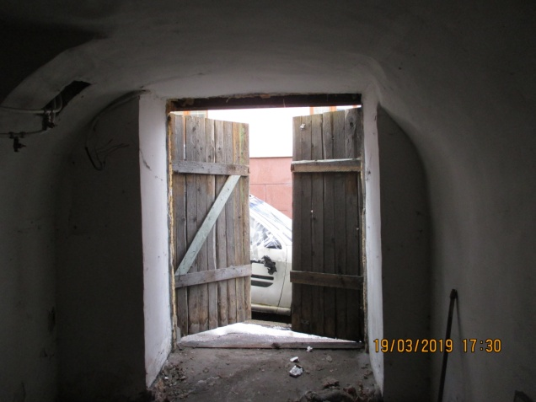
Аренда
Характеристика помещения
Помещение оснащено всеми инженерными коммуникациями. Помещение находится в исторической части города Выборга. небольшое кафе или сувенирная лавка будут пользоваться спросом у туристов
Площадь (кв.м) | Ориентировочная арендная плата в месяц
29,8 | 8800 рублей
Универсальность объекта
под офис небольшой магазин парикмахерскую сувенирная лавка др. бытовые услуги

Slide 13
Комитет по управлению муниципальным имуществом и градостроительству администрации муниципального образования "Выборгский район"
Ленинградской области
Телефон: (81378) 2-61-26; (81378) 2-41-34; (81378) 2-34-73
Для предоставления информации по свободным помещения обращаться по адресу:
г.Выборг, ул.Северная, дом 10, кабинет № 15.
Официальный сайт КУМИГ
Ссылка на объект
Официальный портал МО «Выборгский район» ЛО

